Slide 1
«Мәңгілік Ел» ұлттық идеясын жүзеге асыру

Slide 2
Жаңатаң жалпы білім беретін бастауыш мектебі

Slide 5
«Мәңгілік ел – ата-бабаларымыздың сан мың жылдан бергі асыл арманы. Ол арман – әлем елдерімен терезесі тең қатынас құратын, әлем картасынан ойып тұрып орын алатын тәуелсіз мемлекет атану еді. Ендігі ұрпақ – мәңгілік қазақтың перзенті...» Н.Ә.Назарбаев

Slide 6
«Мәңгілік Ел» құндылықтары | Білім беру стандарттарында анықталған құндылықтар
Адалдық және патриотизм Қазақстанның тәуелсіздігі және Астанасы | Қазақстандық патриотизм және азаматтық жауапкершілік (Отанға және халқына деген сүйіспеншілік, елінің жетістіктері үшін мақтаныш, Қазақстан мүддесіне қызмет ету)
Еңбексүйгіштік Жалпы Ортақ Еңбек Қоғамы Индустрияландыру мен инновацияларға негізделген экономикалық өсім | Еңбек және шығармашылық(өз жұмысын ұйымдастыру білу, белсенділік, бастамашыл, адалдық, жұмысқа әуесқойлық, үздік нәтижелерге жету
Азаматтық теңдік Толеранттылық Тарихтың, мәдениет пен тілдің ортақтығы | құрмет(мақтаныш, ата-аналары, отбасы, үлкендер, достары, адамдарға қамқоршылық және жылы сезім)
Еліміздің ұлттық қауіпсіздігі және бүкіләлемдік, өңірлік мәселелерді шешуге жаһандық тұрғыдан қатысу | (әртүрлі елдердің азаматтарымен, жергілікті және мектептің қоғамында, мұғалімдермен, достарымен командада жұмыс істей білу қабілеті)

Slide 7
«Мәңгілік Ел» құндылықтары | Білім беру стандарттарында анықталған құндылықтар
Адалдық Зайырлы қоғам және жоғары руханият Қоғамымыздағы ұлттық бірлік, бейбітшілік пен келісім | Ашықтық (іскерлік және жеке қарымқатынаста адалдық, академиялық адалдық, басқа адамдармен бірлесіп жұмыс істеуге дайын болу, ортақ мақсатқа жету)
Білім беру және білімділік | Өмір бойы білім алу (білім мен дағдыларының өсуі, тұлғаның потенциалын дамыту, экономикалық білімін дамыту, ұлттың бәсекеге қабілеттілігінің өсуі)

Slide 8
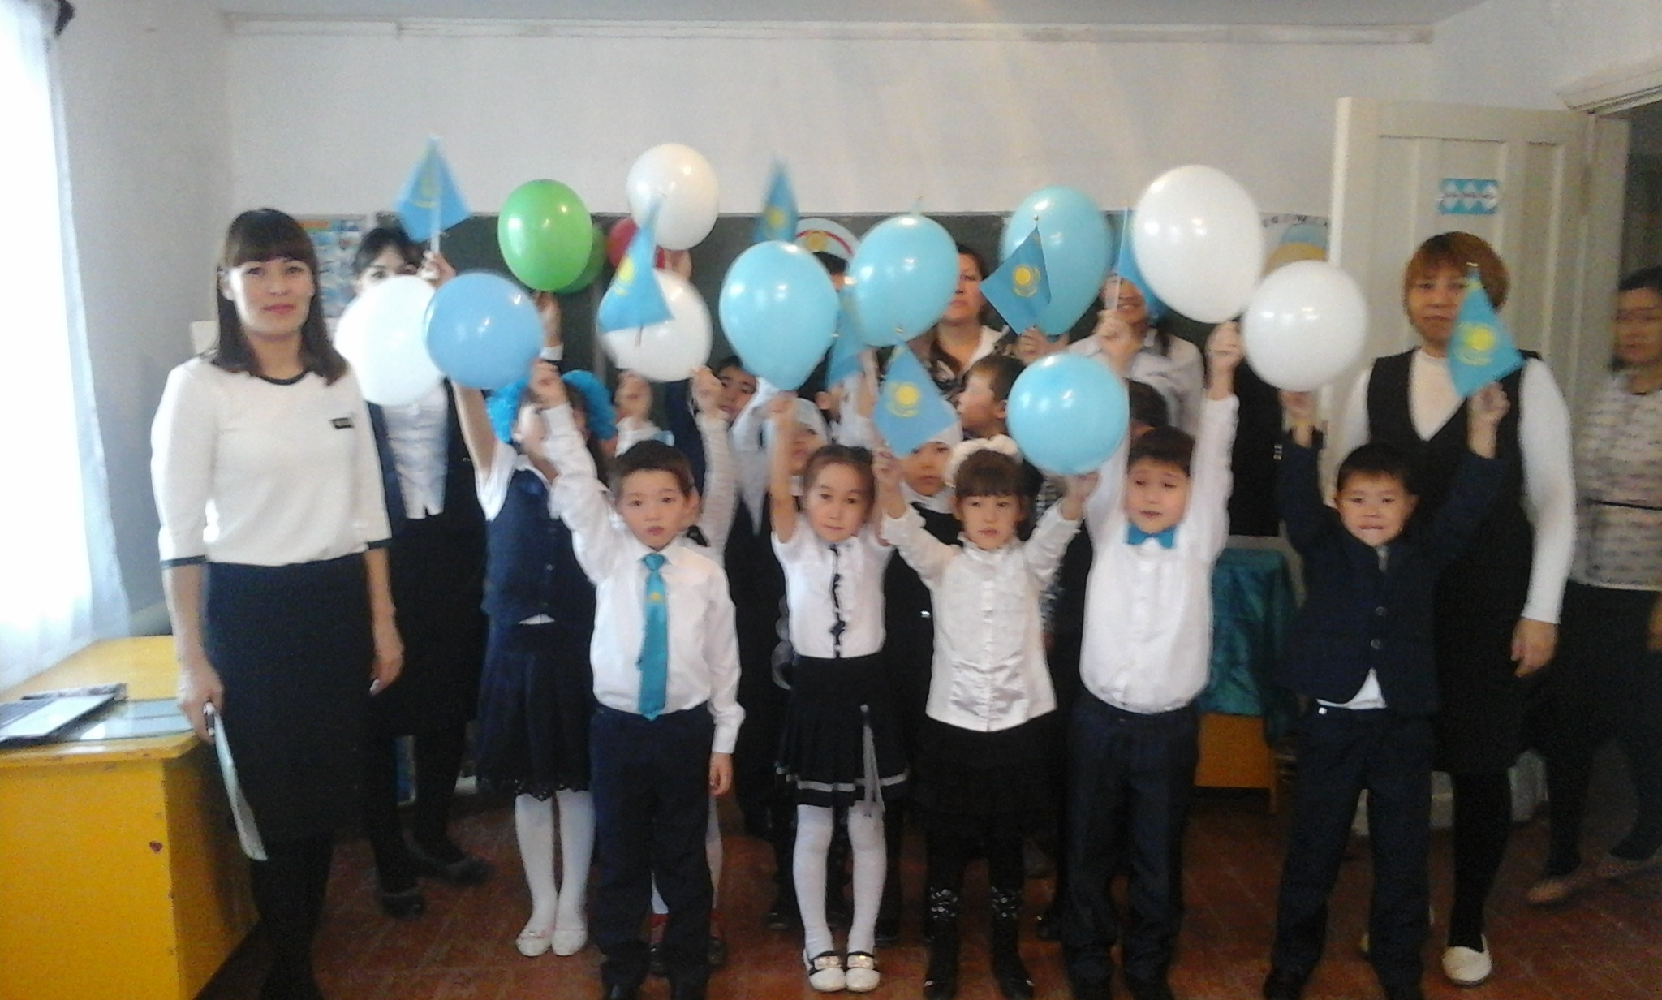
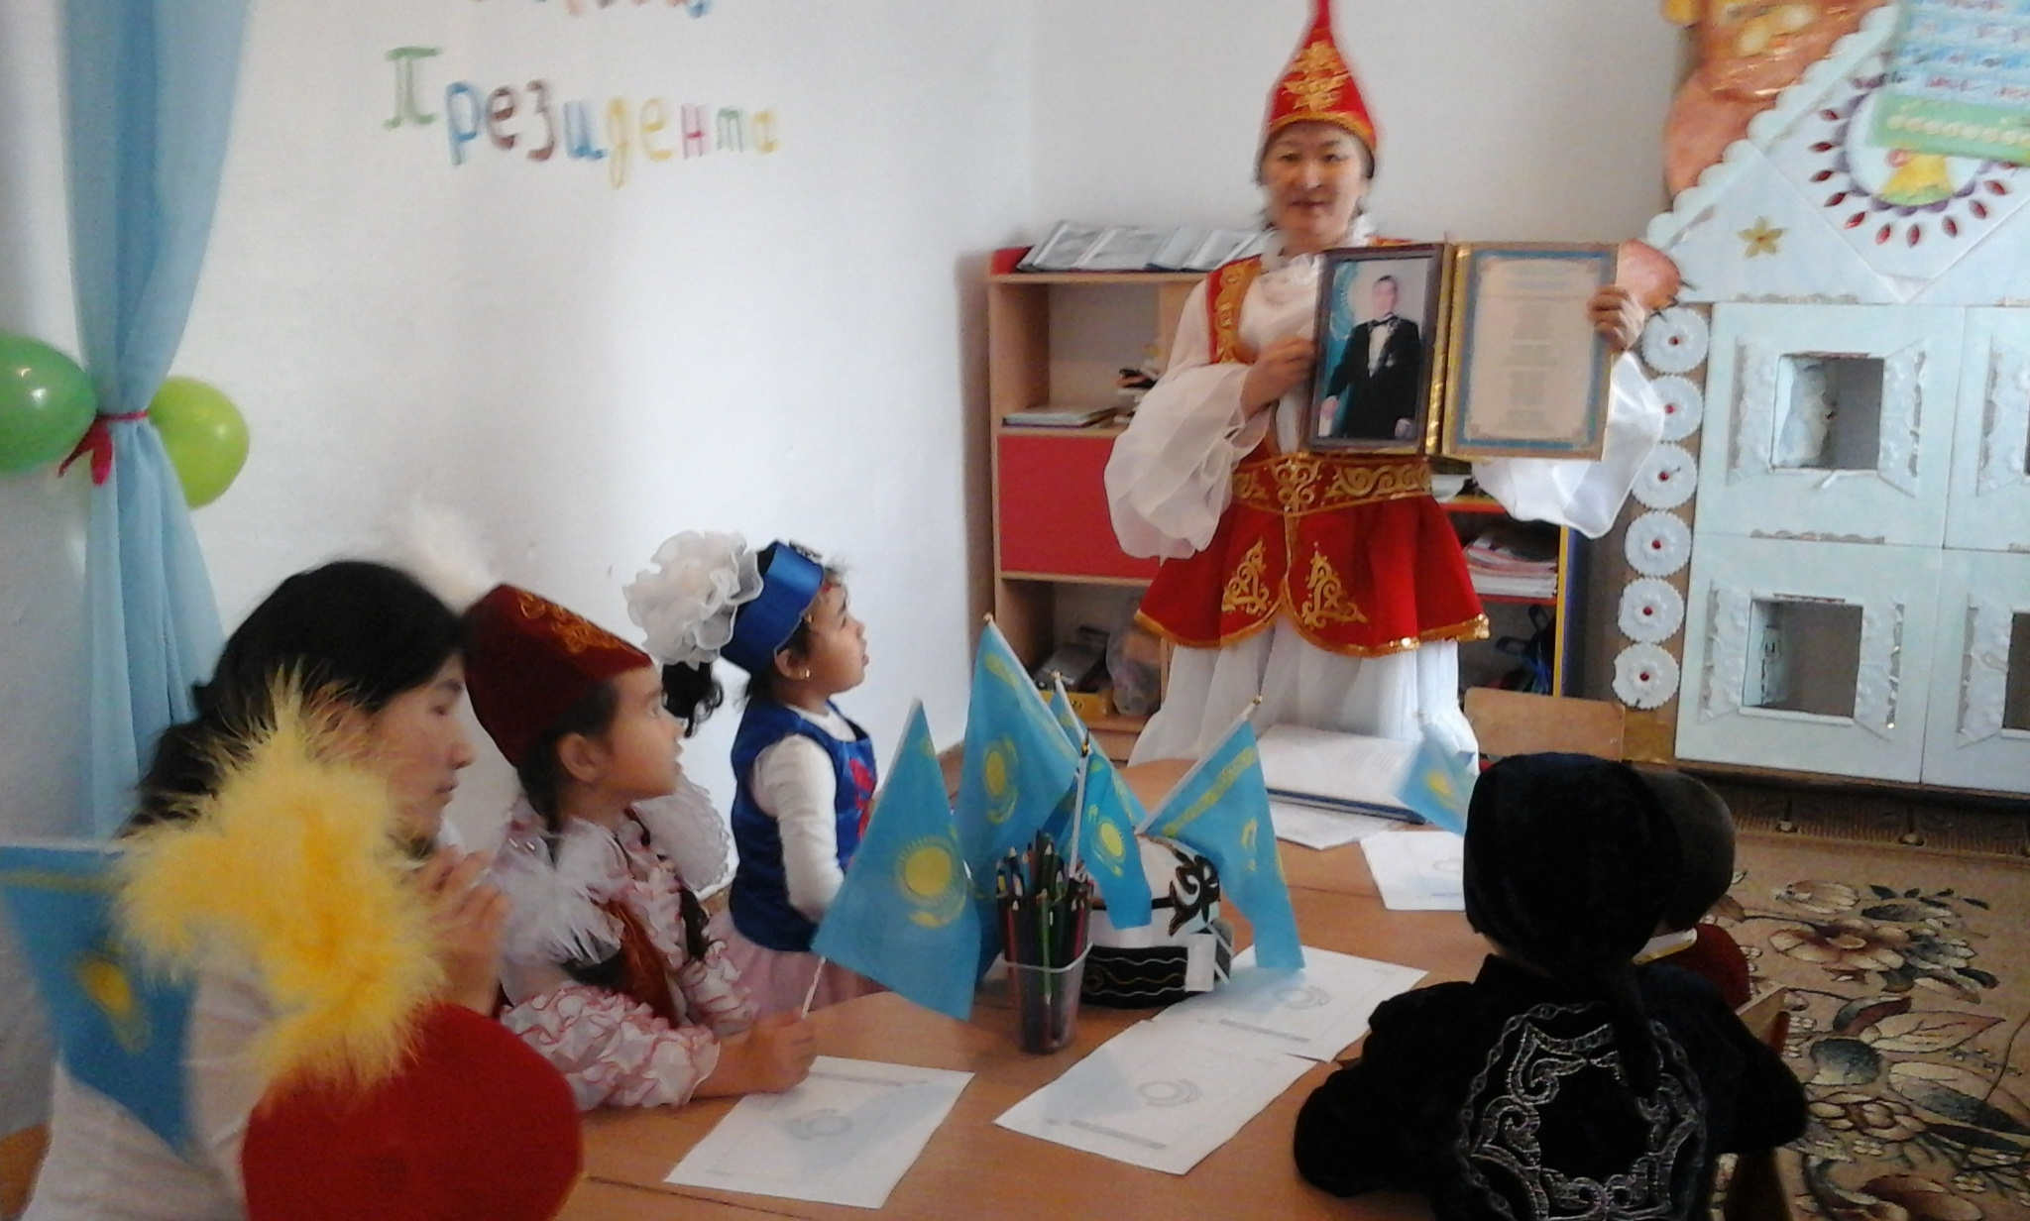
«Мәңгілік ел» тақырыбында Сыныптан тыс шаралар

Slide 9
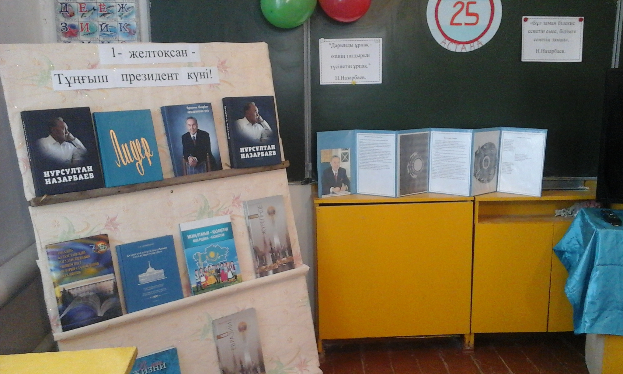
Жас ұрпақты отансүйгіштікке тәрбиелеу

Slide 10
Рәміздерім мақтанышым

Slide 11
Жолдауды талдау

Slide 12
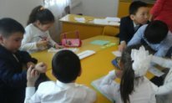
Білімпаз оқушылар

Slide 13
Оқушылардың Марапаттаулары

Slide 14
Мақтаныштарымыз

Slide 15
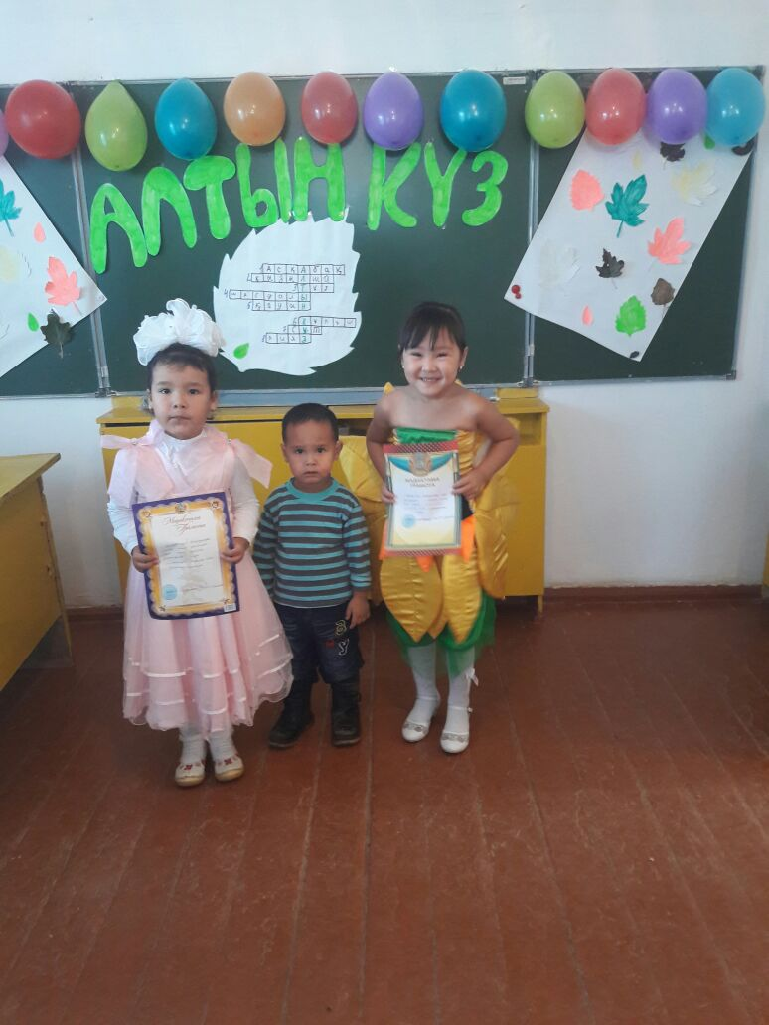
Жүлделеріміз

Slide 16
Жетістіктер

Slide 17
Назарларыңызға рахмет!

